Slide 1
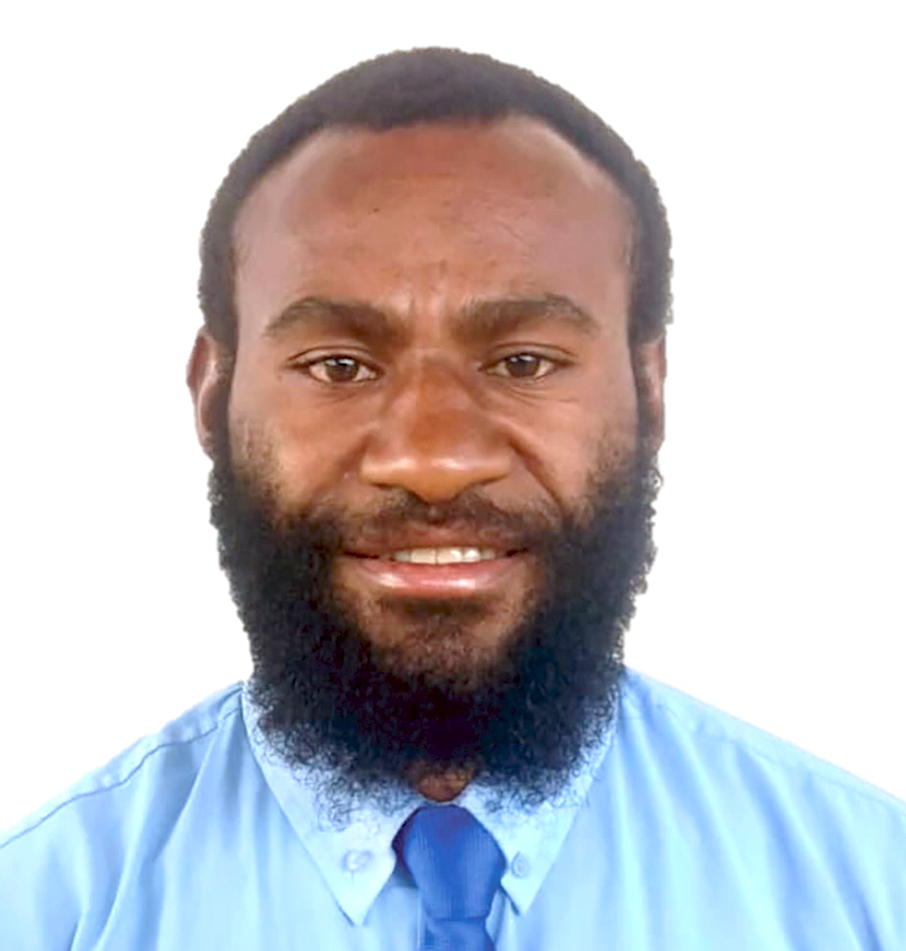
தெருப் பிரசங்கியார்
மார்ச் 21 , வாரம் 12
பப்புவ நியூ கினீ
பீட்டர்

Slide 2
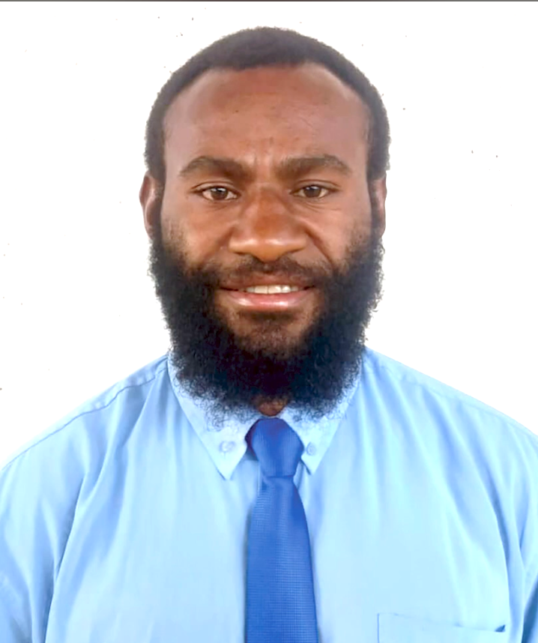
1
தன்னுடைய வாழ்க்கைகுறித்த தேவதிட்டம் என்னவாக இருக்கும் என்று யோசித்தார் பீட்டர். அவரது பெற்றோர் ஆரம்பப்பள்ளி ஆசிரியர்களாக இருந்தார்கள், மேலும் அவர்கள் கிறிஸ்தவர்கள், அதனால் தேவனைப்பற்றியும் ஜெபிக்கவேண்டிய விதம்பற்றியும் சிறுவயதுமுதலே அவருக்குக் கற்றுக்கொடுத்தார்கள். ஆனாலும், பதின்மவயதில் தீயநண்பர்களின் செல்வாக்கால், தேவனைவிட்டு வழிவிலகிச் சென்றார்.
பிறகு பீட்டர் பெரியவரான பிறகு, கடற்கரையோரமாக ஒரு வீட்டில் தனியாக வசித்தார். தேவன் எதற்காக தன்னை அங்கு வழிநடத்தினாரென யோசித்தார். “ஆண்டவரே, என்னுடைய வாழ்க்கையில் உம்முடைய நோக்கம் என்ன?” என்று ஏழு மாதங்கள் தொடர்ந்து ஜெபித்து வந்தார்.
ஒரு வெள்ளிக்கிழமையன்று, உபவாசமிருந்து ஜெபிக்க பீட்டர் தீர்மானித்தார். அன்று முழுவதும் சாப்பிடாமல், தேவனைத் தேடுவதிலேயே கவனம் செலுத்தினார். தேவனிடமிருந்து ஒரு தெளிவான பதிலை எதிர்பார்த்தார்.

Slide 3
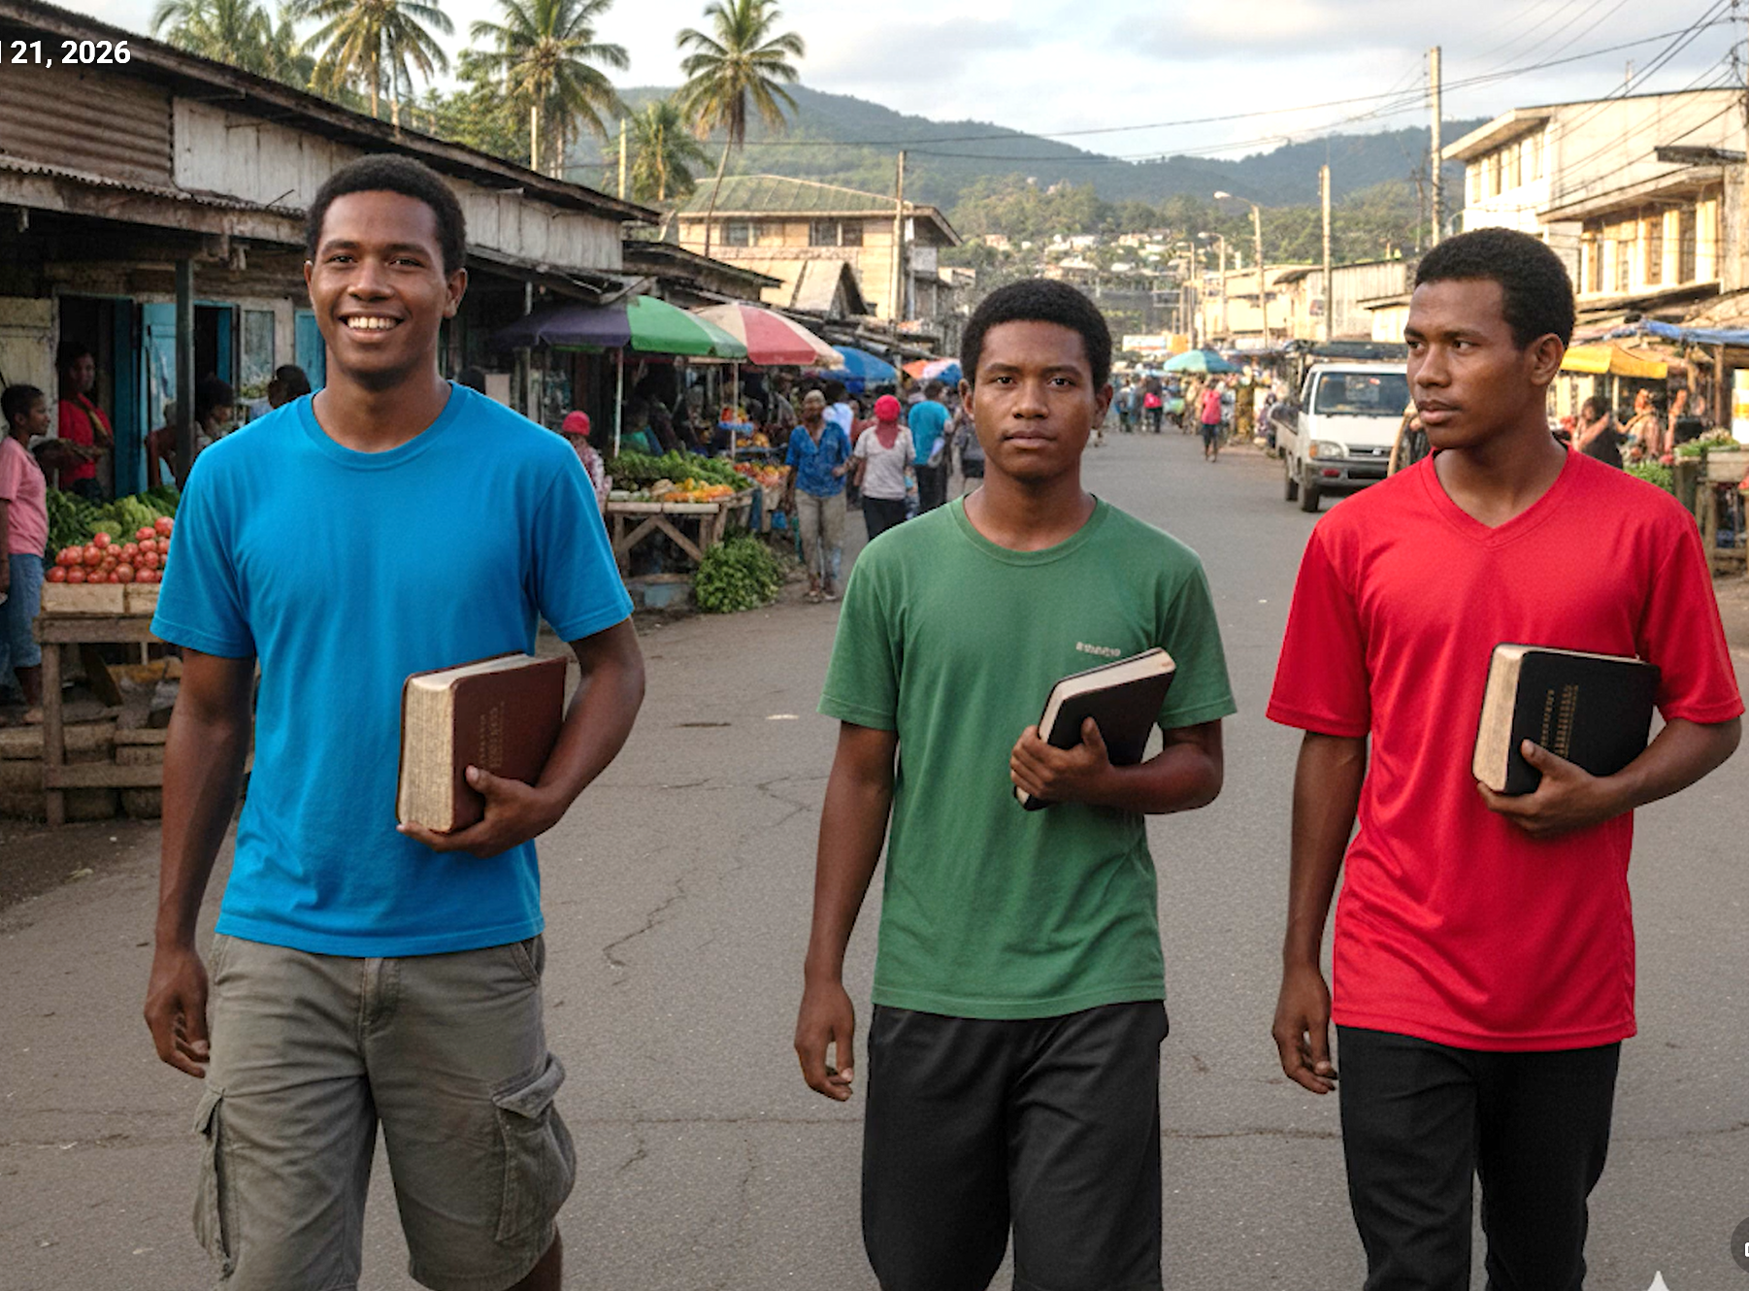
2
சூரியன் மறைகிற சமயத்தில் தெருவில் மூன்று வாலிபர்கள் நடந்து சென்றதைப் பார்த்தார். அவர்களிடம் செல்லுமாறு அவருடைய மனதில் ஒரு குரல் பேசியது. அந்தச் சத்தத்திற்குக் கீழ்ப்படிந்து, அவர்களிடம் சென்று, தன்னை அறிமுகப்படுத்தினார்.
“நாங்கள் தெருப் பிரசங்கியார்கள்” என்று அவர்களில் ஒருவர் சொன்னார். அவர்களுடைய பெயர் தாமஸ், ஜார்ஜ் மற்றும் ஜூனியர். அவர்கள் சுவிசேஷகர்கள்; கடலோரப் பகுதிகளில் சுவிசேஷத்தை அறிவிக்க ஏவுதலைப் பெற்றிருந்தார்கள்.
தெருவிலும், சந்தையிலும், மக்கள் கூடுகிற இடங்களிலும் அவர்கள் பிரசங்கம் பண்ணினதை பீட்டர் பார்த்தார். சனிக்கிழமை இரவில், பீட்டர் மீண்டும் தேவனிடம் தம்முடைய திட்டத்தை வெளிப்படுத்துமாறு கேட்டார். வேதாகமத்தை மார்பில் அணைத்தவாறே தூங்கிவிட்டார். அப்போது, கனவில் ஒரு தூதன் அவருடைய கையை எடுத்து, மத்தேயு 10ம் அதிகாரத்திற்குத் திருப்பினதைக் கண்டார். பீட்டர் எழுந்ததும், மத்தேயு 10ம் அதிகாரத்தை வாசிக்க ஆரம்பித்தார்.

Slide 4
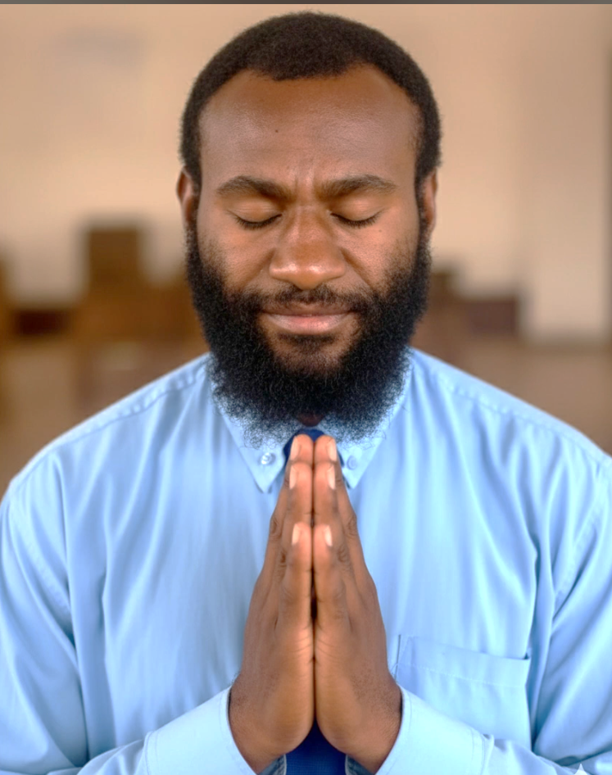
3
அங்கு, இயேசுவைப் பின்பற்றத் தீர்மானித்ததும் அவருடைய சீடர்கள் என்னென்ன அற்புதங்களை எல்லாம் செய்யமுடிந்ததெனக் கண்டார். பீட்டர் அதை ஒருமுறை மட்டும் வாசிக்கவில்லை, மீண்டும் மீண்டும் வாசித்தார். பிறகு அதே மெல்லிய சத்தம் அவரிடம், “இதுதான் உனக்கு என்னுடைய திட்டம்” என்று சொன்னது.
உடனே பீட்டர் முழங்காலில் விழுந்து, “ஆண்டவே, நீர் என்னை அழைப்பதற்கு நான் யார்?” என்று கேட்டார். தேவன் தெளிவான விதத்தில் பதிலளித்ததற்காக நன்றி சொன்னார். மத்தேயு 10ம் அதிகாரத்தின் சீடர்களைப்போலவே இயேசுவைப் பின்பற்றவும் தெருதெருவாகச் சென்று பிரசங்கம் பண்ணவும் தான் அழைக்கப்பட்டதை உணர்ந்தார்.
சீக்கிரமே பீட்டர் திருமுழுக்கு பெற்று, அந்த மூன்று பிரசங்கியார்களுக்கும் அவர்களுடைய ஊழியத்தில் உதவியாக இருந்தார். அவர்களுடன் பயணித்தார், அவர்களுடைய பைகளைச் சுமந்தார், அவர்களுடன் தெருக்களில் பிரசங்கித்தார்.

Slide 5
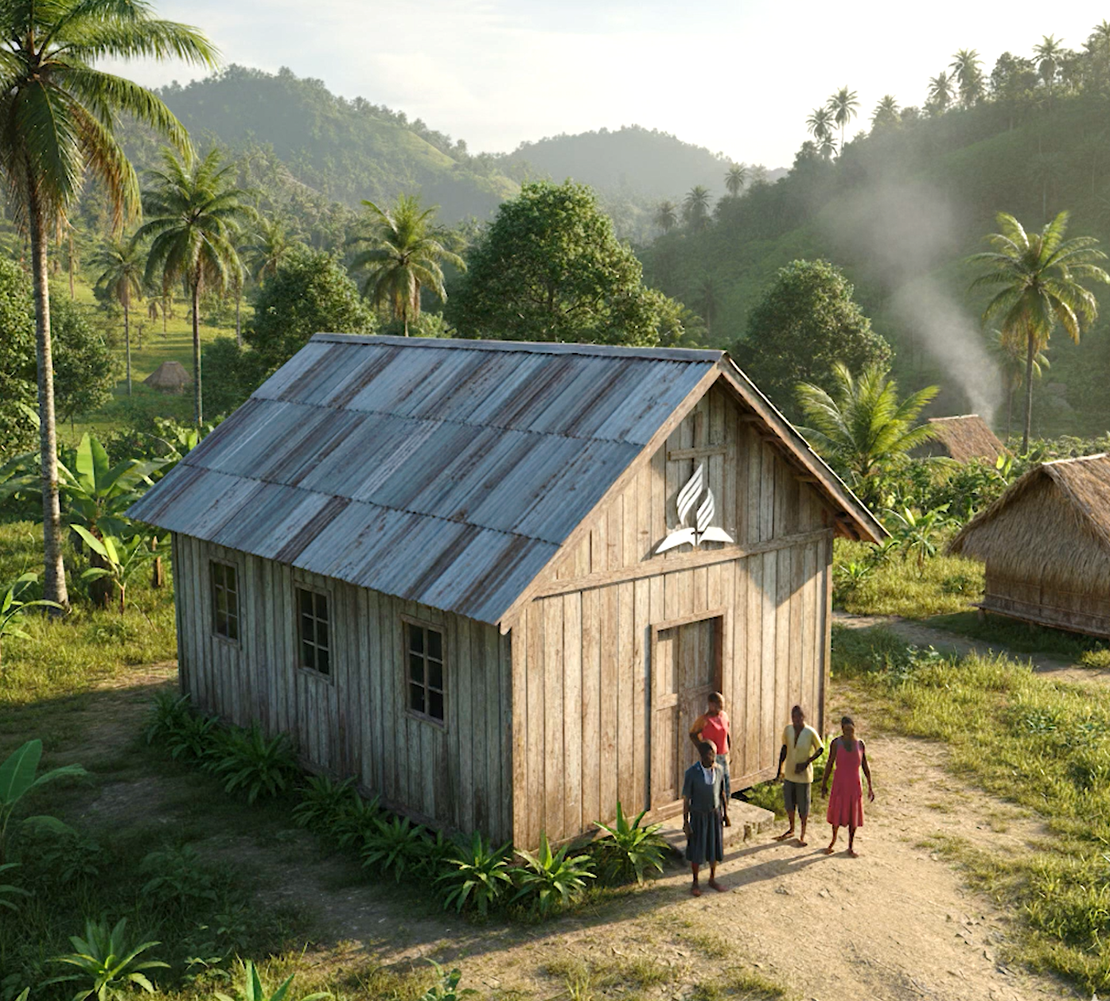
4
ஒரு வருடம் கழித்து, இரண்டு மாத பயிற்சித்திட்டம் ஒன்றில் பீட்டர் சேர்ந்தார், அங்கு சபையின் கோட்பாடுகளை எவ்வாறு மற்றவர்களுடன் பகிர்ந்து கொள்ளவேண்டும் என்பதை அறிந்துகொண்டார்.
பயிற்சி முடிந்ததும் முதன்முறையாக, மழைக்காட்டுப் பகுதியின் ஒதுக்குப்புறமான ஒரு கிராமத்தில் அவருக்கு பணி நியமிக்கப்பட்டது. மூன்று நாட்கள் நடந்து சென்றுதான் அந்தக் கிராமத்தை அடையமுடியும். கனமழையில் நடந்தார், செடிகளின்கீழ் படுத்து உறங்கினார், பிஸ்கட்டுகளை மட்டும் சாப்பிட்டு பசியாற்றினார்.
அந்த அடர்ந்த காட்டின் மத்தியில் ஒரு சிறிய அட்வென்டிஸ்ட் சபை இருந்தது. நடுத்தர வயதுடைய ஒரு பெண்மணிதான் அந்தச் சபையைக் கவனித்துவந்தார், அந்தச் சபை 25 வருடங்களாக இருந்தது, அங்கு ஒரு போதகர் வேண்டுமென நீண்டகாலமாக ஜெபித்து வந்தார்கள்; பீட்டரால் அங்கு ஊழியம் செய்யமுடியுமா என்று அந்தப் பெண் கேட்டார்.

Slide 6
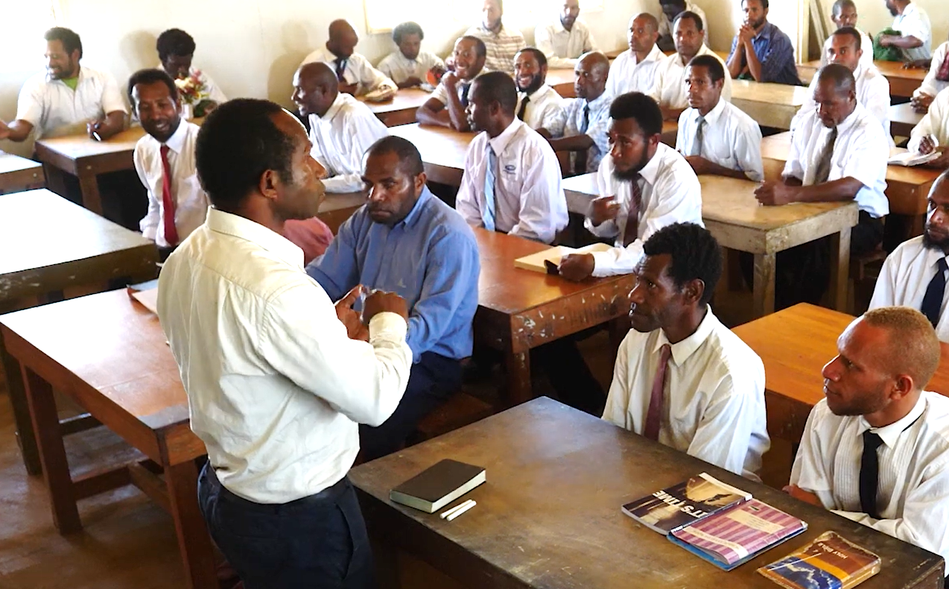
5
பீட்டர் சம்மதித்தார், அங்கு ஒரு வருடம் ஊழியம் செய்த நாட்களில், தன் வாழ்க்கையில் அடுத்தக் கட்டத்தை தேவன் காட்டவேண்டுமென ஜெபித்தார். ஊழியக்கல்லூரியில் சேர்ந்து படிக்கவேண்டும் என்கிற ஏவுதல் அவருக்குள்ளாக உண்டானது.
ஒரு வெள்ளிக்கிழமை மாலையில் பீட்டர் வீட்டிற்குத் திரும்பிய போது, அங்கு ஒருவர் அவருக்காகக் காத்திருந்தார். கல்லூரிக்கான கட்டணம் செலுத்தப்பட்ட ஒரு வரவுச்சீட்டை அவரிடம் காண்பித்தார். அதாவது, ஓமவ்ரா அட்வென்டிஸ்ட் ஊழியக் கல்லூரியில் சேர்க்கப்பட்டிருந்தார்.
ஓமவ்ராவில், தோட்டக்கலை, தச்சுக்கலை போன்றவற்றை அங்கத்தினர்களுக்குச் சொல்லிக் கொடுக்கத் திட்டமிட்டிருக்கிறார்; அதனால் அவர்கள் தங்கள் பிழைப்புக்கும், கைம்பெண்கள், திக்கற்றோர் போன்றேரை ஆதரிக்கவும் போதுமானவற்றைச் சம்பாதிக்க முடியும். எபிரெயப் பாடத்தைக் கற்றுக்கொள்ள கொஞ்சம் கடினமாக இருக்கிறது, ஆனால் தேவன் உதவுவாரென நம்புகிறார்.

Slide 7
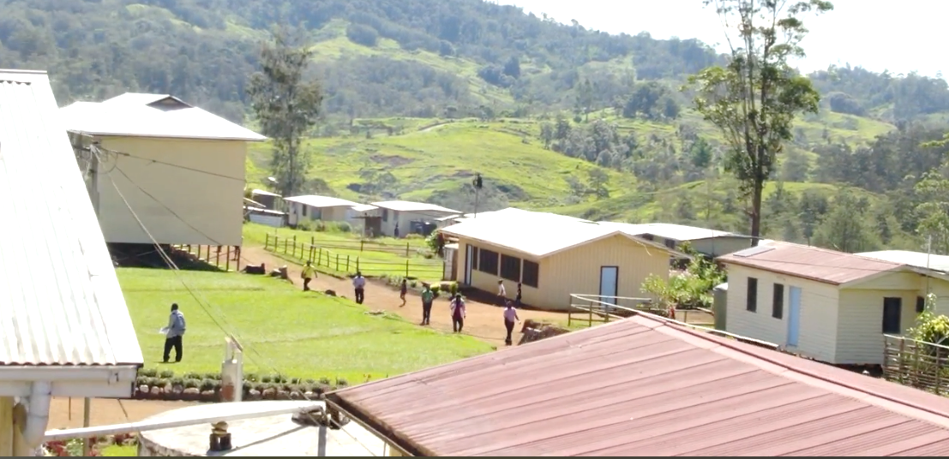
6
“தேவனால் எல்லாம் ஆகும்” என்று சொல்லுகிறார். அடுத்து தான் வேலைசெய்யப் போகிற இடம் தனக்குத் தெரியாவிட்டாலும்கூட, ஓமவ்ராவுக்கு தன்னை வழிநடத்தினவரைப் பின்பற்ற தீர்மானமாக இருக்கிறார். “நான் எப்போதும் அவரது சத்தத்தைக் கேட்டுதான் நடப்பேன்” என்று சொல்லுகிறார்.
பப்புவ நியூ கினீயில் நற்செய்தியைச் சொல்லுவதற்கு ஆண்களையும் பெண்களையும் பயிற்றுவிப்பதற்கு ஓமவ்ரா அட்வென்டிஸ்ட் ஊழியப்பள்ளி பெரும் பங்காற்றுகிறது; இந்தக் காலாண்டு பதின்மூன்றாம் வாரக் காணிக்கையின் ஒரு பகுதி அந்தக் கல்லூரிக்குப் பயன்படும். உதாரத்துவமாகக் கொடுங்கள்.

